Slide 1
BLOG PROJESİ
EMİNE ŞAHSANEM DEMİREL

Slide 2
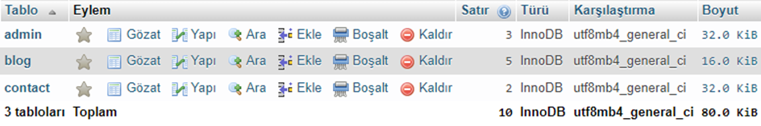
MySql veri tabanı kullanıldı. 3 tablo bulunmaktadır.

Slide 3
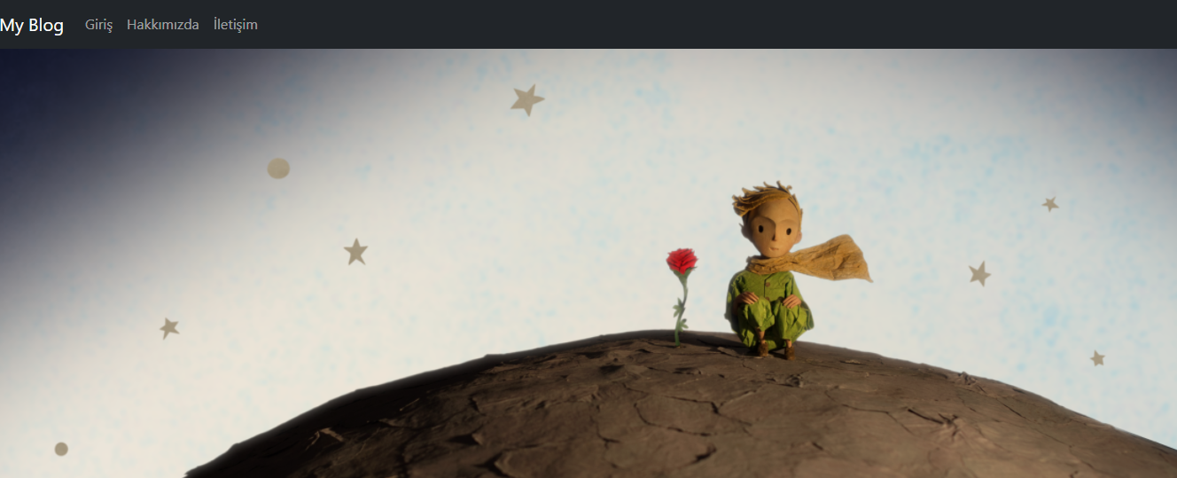
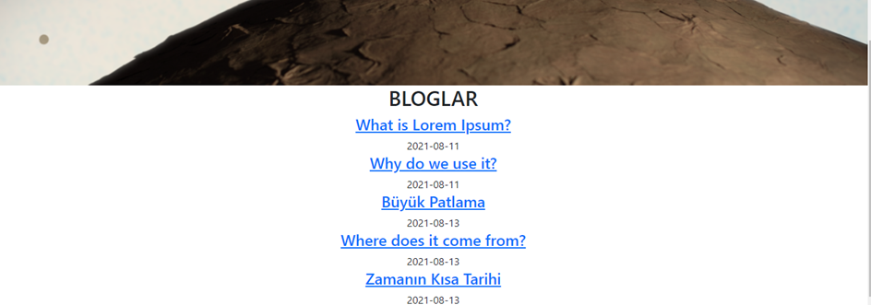
Ana sayfa
Ana sayfada bir menü kısmı bulunmaktadır. Menü kısmında admin girişi yapılabilmesi için giriş, hakkımızda ve iletişim butonları bulunmaktadır.
Ayrıca ana sayfada veri tabanı içerisinde bulunan tüm blogların başlıkları listelenmektedir ve bu başlıklara tıklayınca bu başlıkların detaylarına gidilmektedir.

Slide 4
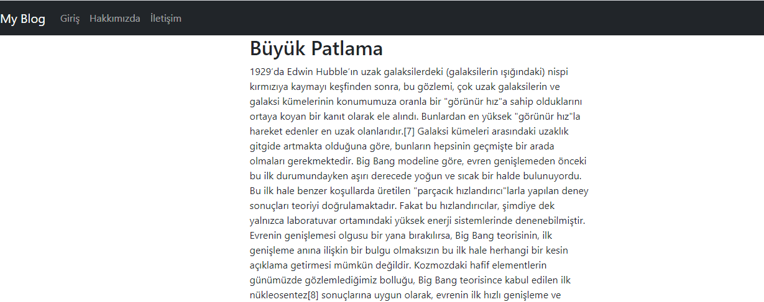
Blog Detay Sayfası
Blog içeriği bulunmaktadır.

Slide 5
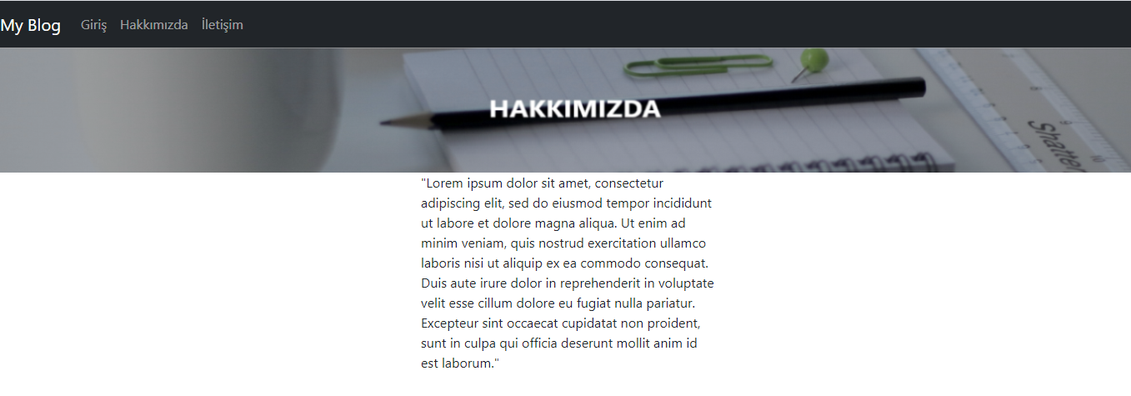
Hakkımızda Sayfası

Slide 6
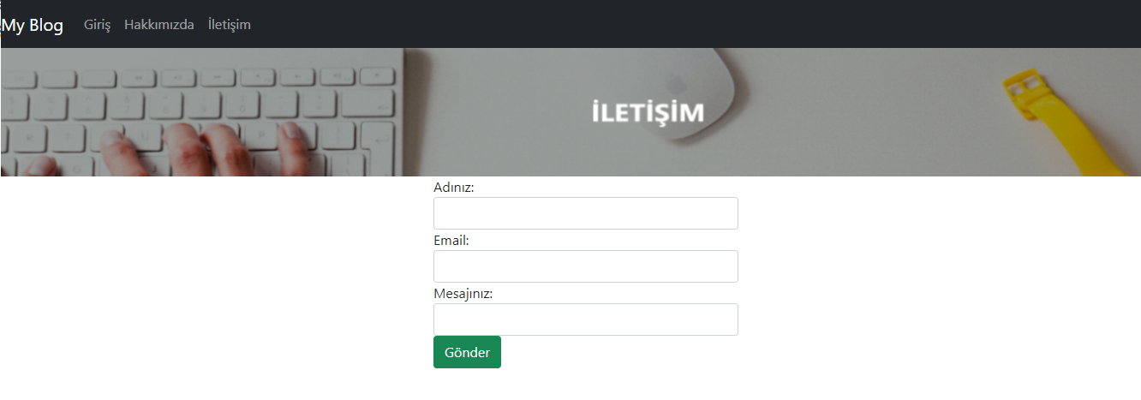
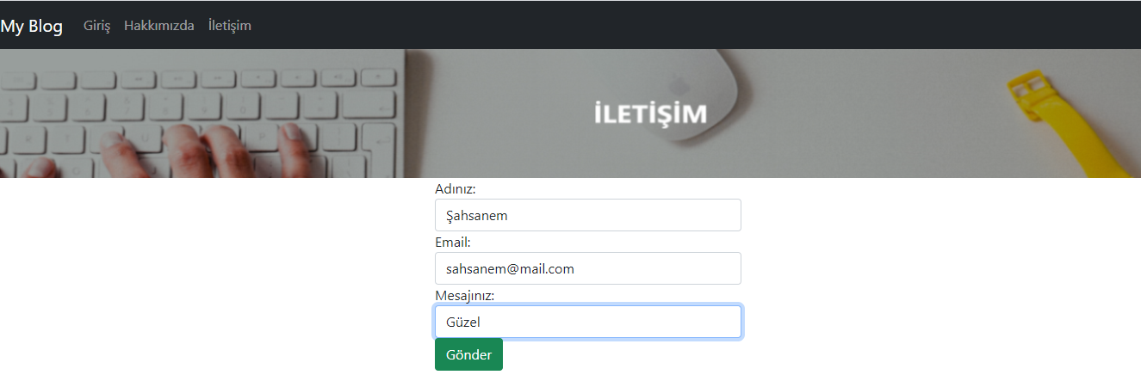
İletişim Sayfası
Misafir kullanıcıların mesaj bırakmak isteme durumları için bir iletişim sayfası bulunmaktadır. Bu kısımda alınan veriler veri tabanına eklenmektedir.

Slide 7
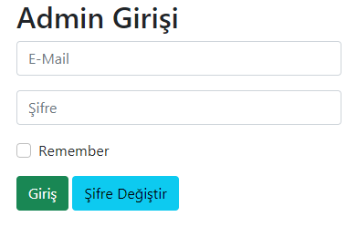
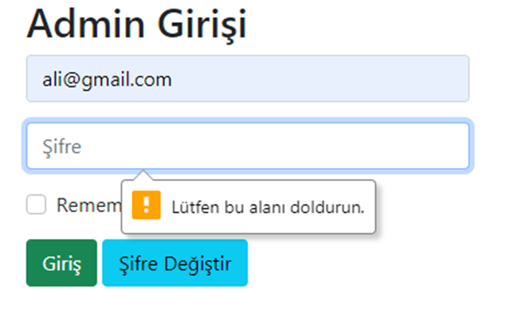
Admin Girişi
Sayfaya blog ekleme, silme ve düzenleme işlemlerini gerçekleştirebilecek adminler bulunmaktadır. Bu sayfayla giriş yapabilirler.
Her kullanıcı kendi eklediği veriler üzerinde işlem yapabilmektedir.

Slide 8
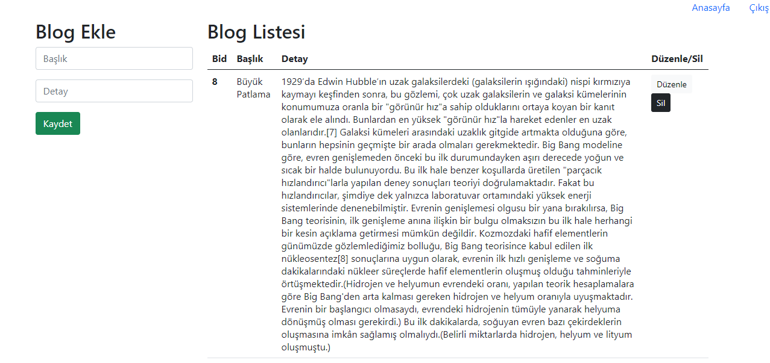
Admin Paneli
Kullanıcıların ekleme, silme ve düzenleme işlemlerini gerçekleştirdiği sayfadır. Yapılan değişiklikler bu sayfa içerisinde gözlemlenebilir.
Kullanıcı ana sayfa butonuyla ana sayfaya gidebilir, çıkış butonunu kullanarak çıkış yapabilmektedir.

Slide 9
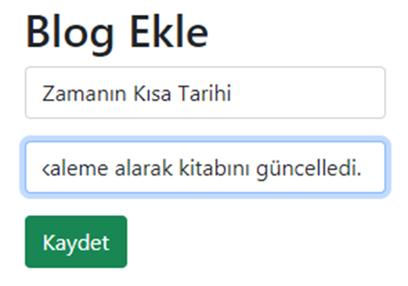
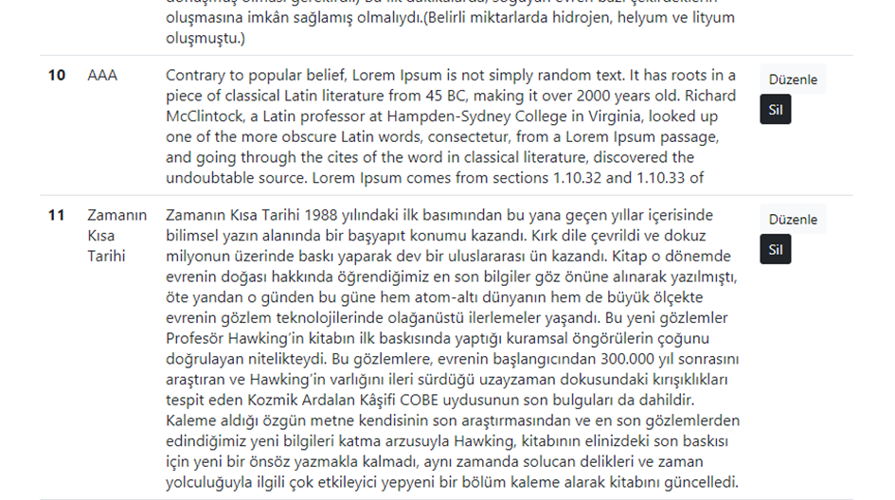
Ekleme sadece ekleyen kullanıcı da gözlemlenir.

Slide 10
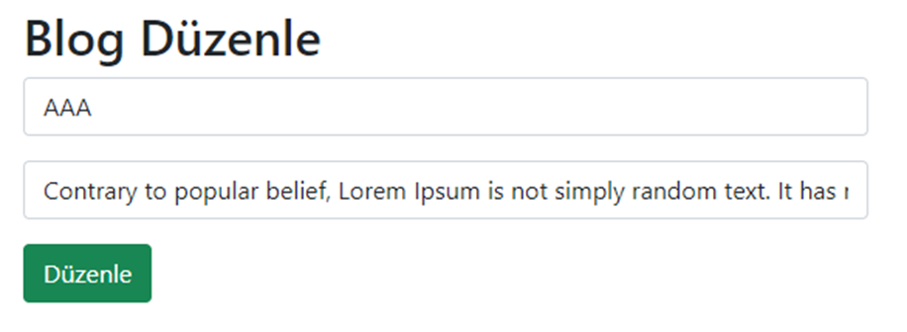
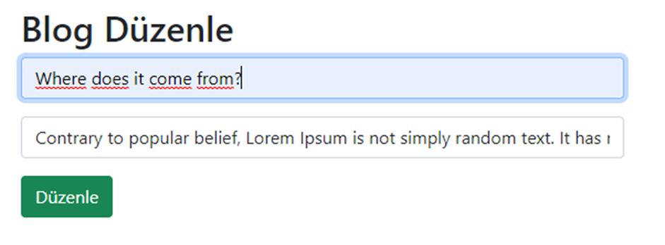
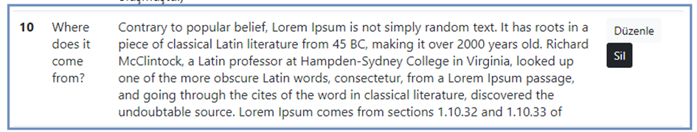
Düzenleme işlemini sadece giriş yapan kullanıcı yapabilir.

Slide 11
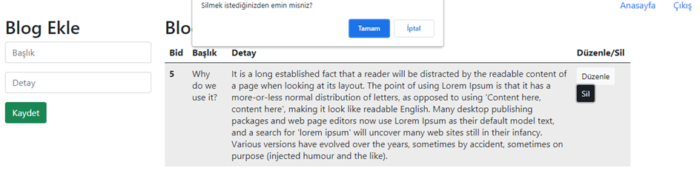
Silme işleminden önce bir uyarı yapılmaktadır. Uyarı onayından sonra silinir.

Slide 12
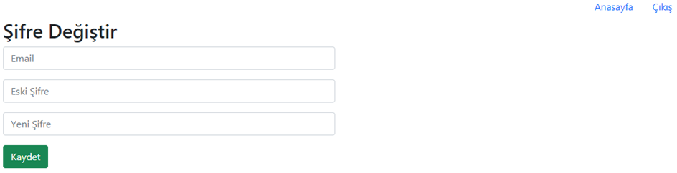
Şifre Değiştirme Sayfası

